Slide 1


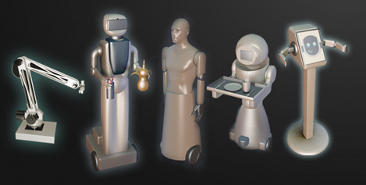
التدريب الصيفي 2021
هندسة النظم و الهندسة الصناعية
ورقة مشروع
اعداد المتدرب : حمود عبدالله الشمري

Slide 2
ورقة المشروع تشمل :
1- نــبـذة عن المشروع .3
2- هيكلة التنظيم للمجموعة .4
3- خطة المشروع .5
4- توزيع المهام .6
5- الخط الزمني .7
6- خط الانتاج . 8

Slide 3

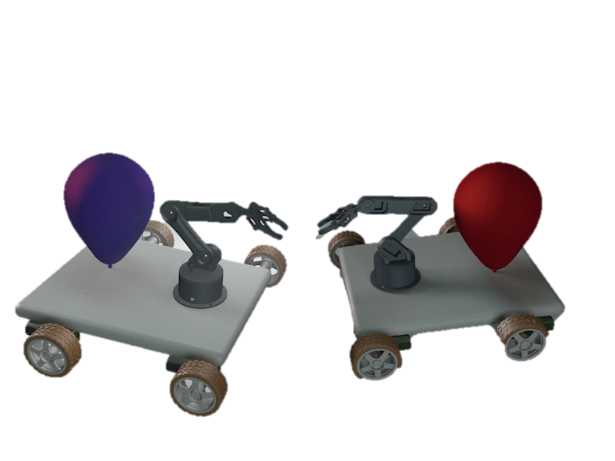
نــبـذة عن المشروع
هو روبوت يحاكي رياضة المبارزة بشكل تقريبي و لأنه آلة فلا بد من تغيير القوانين .
يقوم الروبوت بعمليتين اساسيتين في أي لعبة استراتيجية هما الدفاع و الهجوم .
عملية الدفاع تتم عن طريق المراوغة او المناورة من اجل حماية البالون الخاص به .
عملية الهجوم تتم عن طريق الهجوم بالذراع المتحكم به لتفجير بالون الخصم .
يتم ربط نهاية الذراع بأداة تستطيع تفجير بالون الخصم بسهولة .
يتم التحكم بالروبوتين المتبارزين عن طريق شخصين اون لاين .

Slide 4

هيكلة التنظيم للمجموعة
يحتاج هذا المشروع الى اكثر من فريق متخصص في مسار معين على ان يحتوي كل فريق شخصين على الاقل :
1- فريق الهندسة الميكانيكية .
2- فريق الهندسة الكهربائية .
3- فريق الذكاء الصناعي و الروبوت .
4-فريق انترنت الاشياء .
5- شخص واحد على الاقل من الهندسة الصناعي او هندسة النظم لإدارة المشروع .

Slide 5

خطة المشروع
لابد من رسم خطة كاملة للمشروع لتنظيم العملية وهذا هو هدف ورقة المشروع :
1- يتم الاجتماع بين الاعضاء للاتفاق على المشروع وعلى المهام التابعة له بشكل كامل وتقاسم المهام و تحديد الوقت حتى يتم الانتهاء منه على اكمل وجه و بفتره زمنية محددة .
2- اختيار المعادن و القطع الالكترونية المناسبة للمشروع .
3- تخيل و رسم المشروع على الورق .
4- اختيار واجهة مناسبة لتحكم بالمشروع .
5- البداية بالمشروع .

Slide 6
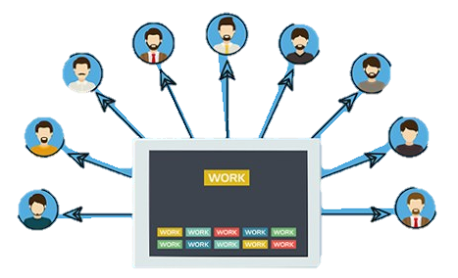
توزيع المهام
1- فريق الهندسة الميكانيكية :
اختيار المعدن المناسب .
التصميم باستخدام برامج الرسم والطباعة .
الطباعة ثلاثية الابعاد .
2- فريق الهندسة الكهربائية :
اختيار القطع الالكترونية المناسبة .
استخدام برامج المحاكاة لتصميم الدوائر الالكترونية .
تركيب القطع .
3- فريق الذكاء الصناعي و الروبوت :
برمجة القاعدة و الذراع لتحكم بهما عن طريق الواجهة .
4- فريق انترنت الاشياء
تصميم واجهة التحكم بالذراع .
إنشاء قاعدة بيانات التحكم بالذراع .
ربط القاعدة البيانات مع واجهة التحكم .
إنشاء صفحات php لربط قاعدة البيانات مع الهاردوير .
5- الهندسة الصناعية و هندسة النظم :
ادارة و تنظيم و ترتيب عمل المجموعة .
التنسيق بين الاعضاء .
مراقبة سير المشروع .

Slide 7
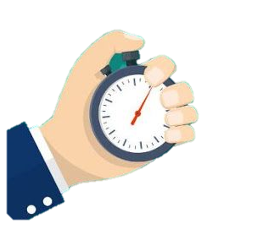
الخط الزمني
الهندسة الميكانيكية
7ايام
الهندسة الكهربائية
7ايام
الذكاء الصناعي و الروبوت
7ايام
انترنت الاشياء
7 ايام
28 يوم

Slide 8
خط الانتاج
Laser cutting
أساليب التشكيل Modeling
3D PRINT
يــدوي
التجميع ASMBLY
1- تثبيت القطع وترتيبها
BOX
التغليف والتعبئة PACKEGS
2- تغطية الحماية
التراخيص
WEB
البرنامج

